Slide 1
Linux常用命令
四川大学计算机学院
<number> /65

Slide 2
第8章 常用命令介绍
了解Linux系统下的常用命令，掌握Linux系统下命令操作。

Slide 3
主要内容
目录及文件操作命令
文件操作命令
磁盘操作命令
文件编辑命令
帮助命令
其他命令

Slide 4
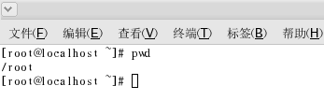
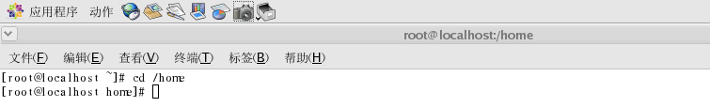
8.1目录及文件操作命令
显示当前目录pwd
  # pwd
  [root@localhost root]# pwd
  /root
改变当前目录cd
  ＃ cd [目录名]
  cd .. 进入上一层目录
  cd - 退到上一个进入的目录
  cd ~ 进入用户的home目录

Slide 5
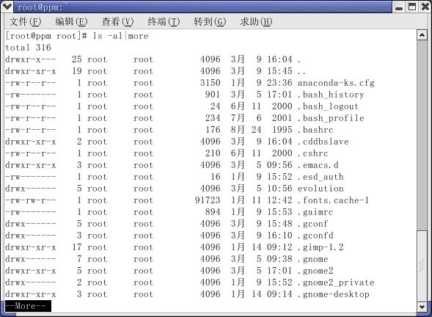
8.1.3显示目录内容ls
命令格式 # ls [选项] [文件目录列表]
常用选项 | 意义
-a | 显示所有文件，包括当前目录和父目录
-c | 按列输出，纵向排序
-x | 按列输出，横向排序
-l | 给出长表，显示文件的详细内容
-k | 使用KB为单位,相当于1024字节。默认情况下将以字节为单位
-R | 递归显示下层子目录
-S | 根据文件的大小排序
-t | 根据修改时间排序
-X | 按扩展名排序
-1 | 单行只显示一个文件
--help | 显示帮助信息
--version | 显示版本信息
符号 | 含义
- | 常规文件
d | 目录
b | 块设备特殊（磁盘）
c | 字符特殊设备（终端）
p | 有名管道
s | 信号灯
m | 共享存储器

Slide 6
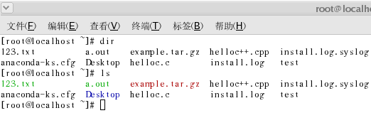
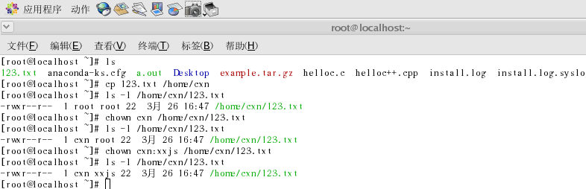
8.1.3显示目录内容ls
命令格式 # ls [选项] [文件目录列表]

Slide 7
8.1.4查找文件find
格式 ＃find [目录列表] [匹配标准]
  目录列表：希望查询文件或文件集的目录列表，目录之间用空格分隔
  匹配标准：指定搜索条件的匹配标准，以及找到文件怎么处理
表达式 | 含 义
-name 文件名 | -name文件：告诉find要找什么文件；要找的文件包括在引号中，可以使用通配符（*和？）
-size n | 匹配所有大小为n 块的文件（512字节块，若k在n后，则为1K字节块）
-user 用户 | 匹配所有用户序列号是前面所指定的用户序列号的文件，可以是数字型的值或用户登录名
-atime n | 匹配所有在前n天内访问过的文件
-mtime n | 匹配所有在前n天内修改过的文件
-newer 文件 | 匹配所有修改时间比file文件更新的文件。 目录列表 指定从哪个目录开始搜索,匹配标准 指定搜索条件
-print | 显示 整个文件路径和名称。一般来说，都要用-print动作，如果没有这个动作，则find命令进行所要搜索而不显示结果

Slide 8
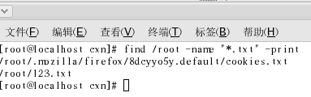
查找文件find
通过文件名查找
根据部分文件名查找
根据文件特征查询
混合查找
Find命令的控制选项
  -daystart
  -depth
  -follow
  -help
  -maxdepth levels
  -mount
  -noleaf
  -version

Slide 9
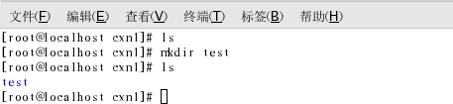
8.2文件操作命令
建立新目录mkdir
  # mkdir [选项] [目录名]
  -m：按模式指定设置目录权限

Slide 10
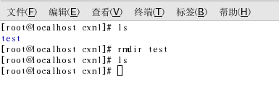
8.2文件操作命令
删除目录rmdir
  # rmdir [选项] 目录列表
  -p：删除指定目录后，删除空的父目录

Slide 11
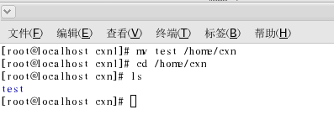
8.2文件操作命令
移动文件和目录mv
  #mv [选项] [源文件和目录列表] [目标目录名]
  -i：交互模式，在写文件前提示。
  -f：通常目标文件存在且没有写权mv会提示。本选项使mv执行移动而不作提示。即使用了-i标志也当无效处理

Slide 12
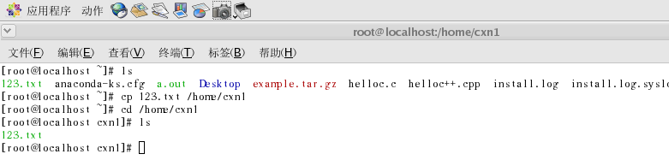
8.2.4复制文件和目录cp
格式 ：# cp [选项] [源文件和目录列表] [目标目录名]
常用选项 | 意义
-a | 在备份中保持尽可能多的源文件结构和属性
-b | 作将要覆盖或删除文件的备份
-f | 删除已存在的目标文件
-i | 提示是否覆盖已存在的目标文件
-r | 递归拷贝目录，把所有非目录文件当普通文件拷贝
-R | 递归拷贝目录, 复制整个目录及其所有子目录
-v | 在拷贝前打印每个文件名

Slide 13
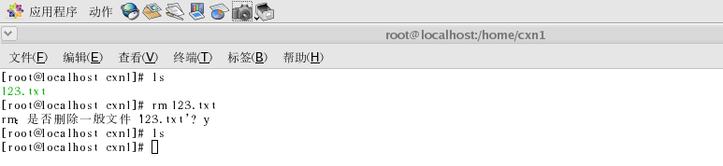
8.2.5删除文件和目录rm
格式 ： # rm [选项] [文件和目录列表]
常用选项 | 意 义
-f | 指定强行删除模式。通常，在删除文件权限可满足时rm提示。本标志强迫删除，不用提示，即使用了-i标志也当无效处理。
-i | 提示是否删除文件
-r | 删除文件列表中指定的目录，若不用此标志则不删除目录
-R | 递归拷贝目录, 复制整个目录及其所有子目录
- V | 在删除前回显文件名
-- | 指明所有选项结束。用于删除一个文件名与某一选项相同的文件。例如：偶然建立了名为-f的文件，又打算删除它，命令rm -f不起任何作用，因为-f被解释成标志而不是文件名；而命令rm -- -f能成功地删除文件。

Slide 14
8.2.6改变文件权限chmod
格式 ： ＃ chmod [选项] [文件和目录列表]
权限设定方法
  使用字符串设置权限
  [root@localhost root]# chmod a+rx,u+w /var/www/cgi-bin /*.pl
  [root@localhost root]# chmod -R o-rx /var/www/site
  使用八进制数设置权限
  [root@localhost root]chmod 755 /var/www/cgi-bin /*.pl
  [root@localhost root]chmod -R 750 /var/www/site
常用选项 | 意 义
-c | 只有在文件的权限确实改变时才进行详细说明
-f | 不打印权限不能改变的文件的错误信息
-R | 递归改变目录及其内容的权限
-v | 详细说明权限的变化

Slide 15
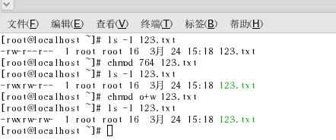
8.2.6改变文件权限chmod
格式 ： ＃ chmod [选项] [文件和目录列表]

Slide 16
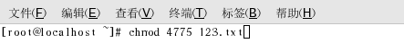
8.2.6改变文件权限chmod
除了读、写、执行权限之外，在Red Hat Enterprise Linux 文件系统中还有类特殊权限，包括set-UID、set-GID以及粘滞位（sticky）。

Slide 17
8.2.7改变文件所有权chown
格式 ： ＃ chown [选项] [文件和目录列表]
仅超级用户使用
常用选项 | 意义
-c | 只有在文件的所有权确实改变时才进行详细说明。
-f | 不打印所有权不能改变的文件的错误信息。
-R | 递归改变目录及其内容的所有权
-v | 详细说明所有权的变化

Slide 18
8.2.7改变文件所有权chown
格式 ： ＃ chown [选项] [文件和目录列表]
仅超级用户使用

Slide 19
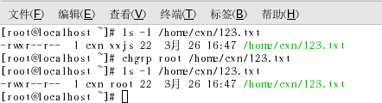
8.2.7改变文件所属组chrgp
格式 ： ＃ chrgp [选项] [文件和目录列表]
仅超级用户使用

Slide 20
8.2.8 gzip压缩文件
格式 ： # gzip [选项] [文件和目录列表]
常用选项 | 意义
-d | 将压缩文件解压
-l | 对每个压缩文件，显示压缩文件的大小、未压缩文件的大小、压缩比以及未压缩文件的名字等详细信息
-r | 递归式地查找指定目录并压缩其中的所有文件或者是解压缩
-t | 测试，检查压缩文件是否完整
-v | 对每一个压缩和解压的文件，显示文件名和压缩比

Slide 21
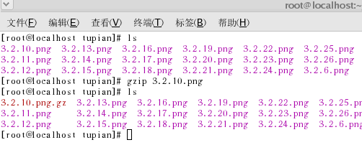
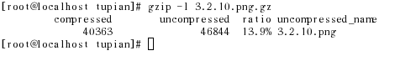
8.2.8 gzip压缩文件
压缩及查看压缩包内容

Slide 22
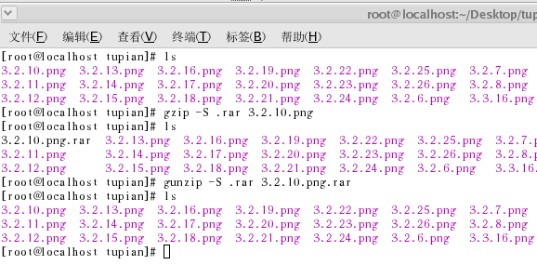
8.2.8 gzip压缩文件
自定义后缀及解压

Slide 23
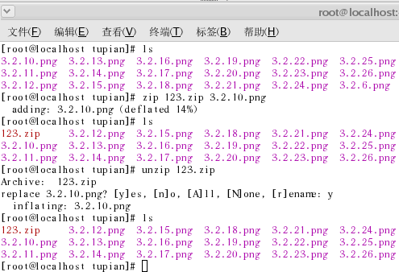
8.2.8 zip与unzip
使用zip压缩及unzip解压缩

Slide 24
8.2.9文件打包tar
格式 ： # tar [选项] [文件和目录列表]
常用选项 | 意义
-A | 将文档与已有的文档合并
-c | 建立新的文档
-d | 比较文档与当前文件的不同之处
--delete | 从文档中删除
-r | 附加到文档结尾
-t | 列出文档中文件的目录
-u | 仅将较新的文件附加到文档中
-x | 从文档展开文件
-C | 转到指定的目录
-k | 保存现有文件；从文档中展开时不进行覆盖
-m | 当从一个文档中恢复文件时，不使用新的时间标签
--remove-files | 建立文档后删除源文件
--exclude FILE | 不把指定文件包含在内
-z | 用 gzip 对文档压缩或解压

Slide 25
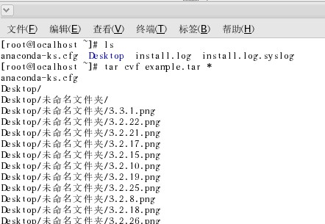
Tar-示例

Slide 26
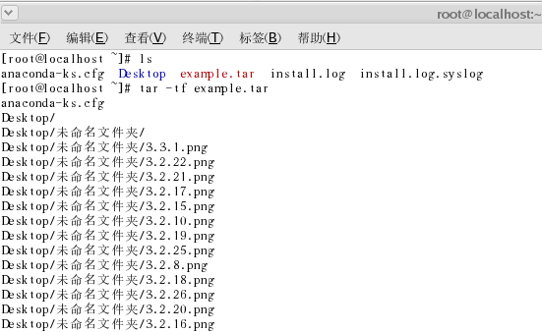
Tar-示例

Slide 27
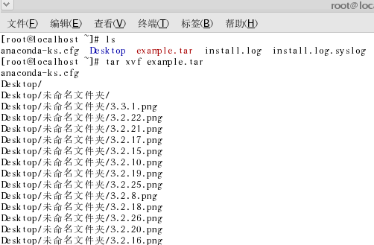
Tar-示例

Slide 28
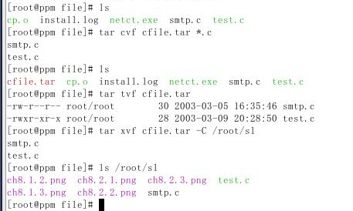
Tar-示例

Slide 29
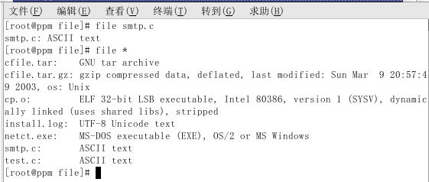
8.2.10查看文件类型file
格式：# file [选项] 文件列表
  -z：深入观察一个文件，并试图查出它的类型。
  文件列表：希望知道类型的以空格分隔的一组的文件

Slide 30
8.3磁盘操作
名称 | 文件系统详细描述
ext2 | Linux中使用最多的文件系统，专门为Linux设计，拥有最快的速度和最小的CPU占用率。既可以用于标准的块设备（如硬盘），也被应用在软盘等移动存储设备上
msdos | DOS、Windows和OS/2使用该文件系统，它使用标准的DOS文件名格式，不支持长文件名
vfat | 扩展的DOS文件系统，支持长文件名，被MS Windows9x/NT所采用
umsdos | Linux所使用的扩展DOS文件系统，不仅支持长文件名，还保持了对UID/GID、POSIX权限和特殊文件（如设备、管道等）的兼容。
iso9660 | CD-ROM的标准文件系统
Minix | 这是Linux的前身Minix采用的文件系统，但其有一个致命的弱点：分区不大于64MB，因此一般只用于软盘或RAM Disk
sysV | Unix世界里广泛应用的SystemV的文件系统
nfs | 网络文件系统
smb | 支持SMB协议的网络文件系统，可用于Linux与Windows for Workgroups、Windows NT或LAN Manager之间的文件共享，需要特殊的加载程序。
swap | 用于Linux磁盘交换分区的特殊文件系统。在内核引导过程时，它首先从LILO指定的设备上安装根文件系统，随后将加载/etc/fstab文件中列出的文件系统

Slide 31
8.3.2安装文件系统mount
格式：＃mount [选项] 设备名 装载目录
“-t 文件系统类型”，表示希望安装的磁盘的文件系统。
设备名，指的是要装载的设备的名称。装载目录，就是你指定设备的载入点。
装载软盘
[root@localhost root]#mount -t msdos /dev/fd0 /mnt/floppy
装载光盘
mount -t iso9660 /dev/hdc /mnt/cdrom
卸载
  umonut /mnt/floppy

Slide 32
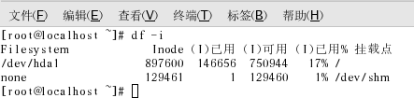
8.3.3列出磁盘空间df
格式：# df [选项] [文件系统列表]
常用 选项 | 意义
-a | 列出包括BLOCK为0的文件系统
-k | 指定块大小等于1024字节来显示使用状况
-m | 以指定块大小等于1048576字节(1M)来显示使用状况
-t | 只显示指定类型(TYPE)的文件系统
-x | 只显示指定类型(TYPE)之外的文件系统

Slide 33
8.4文本编辑
显示文件内容cat
查看文件前部head
观察文件末端tail
查找文件内容grep
分屏显示文件more和less
文本编辑工具vi

Slide 34
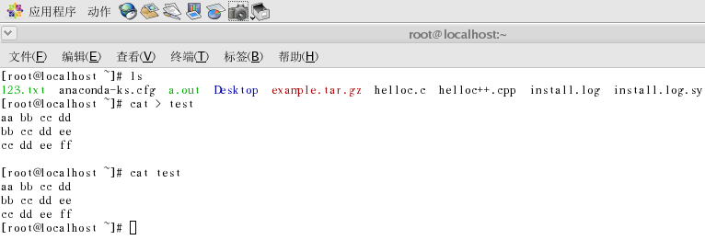
8.4.1显示文件内容cat
格式：# cat [选项] 文件列表
选 项 | 意 义
-b | 计算所有非空输出行，开始为1
-n | 计算所有输出行，开始为1
-s | 将相连的多个空行用单一空行代替
-e | 在每行末尾显示$符号

Slide 35
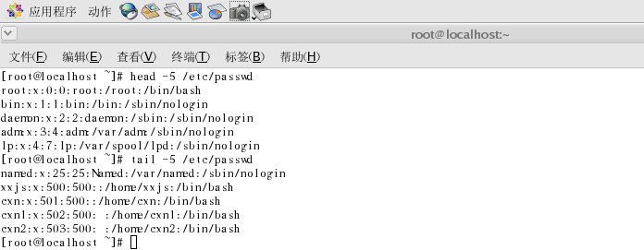
8.4.2查看文件前部head
格式：# head [选项] 文件列表
选项 | 意义
-c, --bytes=SIZE | 打印起始的SIZE字节
-n, --lines=NUMBER | 显示起始的NUMBER行,而非默认的起始10行
-q | 从不显示给出文件名的首部
-v | 总是显示给出文件名的首部

Slide 36
8.4.3观察文件末端tail
格式：# tail [选项] 文件名
选项 | 意义
-c, --bytes=SIZE | 打印最后的SIZE字节
-n, --lines=NUMBER | 显示最后的NUMBER行,而非默认的起始10行
-q | 从不显示给出文件名的首部
-v | 总是显示给出文件名的首部
-f | 当文件增长时,输出后续添加的数据
-s, --sleep-interval=S | 与-f合用,表示在每次反复的间隔休眠S秒
--pid=PID | 与-f合用,表示在进程ID为PID的进程死掉之后结束
--retry | 即使tail开始时就不能访问或者在tail运行后不能访问,也仍然不停地尝试打开文件，只与-f合用时有用

Slide 37
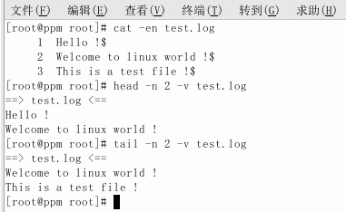
示例

Slide 38
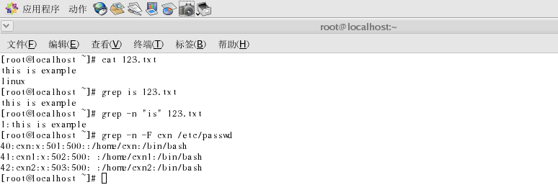
8.4.4查找文件内容grep
格式：# grep [选项] 匹配字符串 文件列表
选项 | 意义
-c | 对匹配的行计数
-l | 只显示包含匹配的文件的文件名
-h | 抑制包含匹配文件的文件名的显示
-n | 每个匹配行只按照相对的行号显示
-i | 产生不区分大小写的匹配，缺省状态是区分大小写
-v | 列出不匹配的行

Slide 39
8.4.5分屏显示文件
命令more ：# more [选项] 文件名
命令less ： # less [选项] 文件名
选项 | 意义
-c | 清除屏幕，再写每一行
-n | 用于建立大小为n行长的窗口。窗口大小是在屏幕上显示多少行
-d | 显示 "Press space to continue, 'q' quit"代替more的缺省提示符
-s | 多个空行压缩处理为一个
-p | 不滚屏，代替它的是清屏并显示文本
选项 | 意义
-? | 显示less接收的命令小结。若给出本选项则忽略其他选项，less保留并在帮助屏后显示
-a | 在当前屏幕显示的最后一行之后开始查询
-c | 从顶行向下全屏重写
-E | 第一次到文件尾后自动退出less。若缺省，唯一退出less的方式是通过q命令
-n | 去掉行号
-s | 将多个空行压缩成一个空行
-x n | 每次按制表符走n格，n的缺省值是8

Slide 40
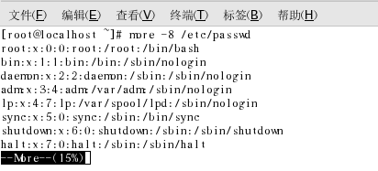
8.4.5分屏显示文件
命令more ：# more [选项] 文件名
命令less ： # less [选项] 文件名
less 命令和more功能相似，显示文件时允许用户既可以向前又可以向后翻阅文件。向前翻按pageup键，向后翻按pagedown键，退出按q键。

Slide 41
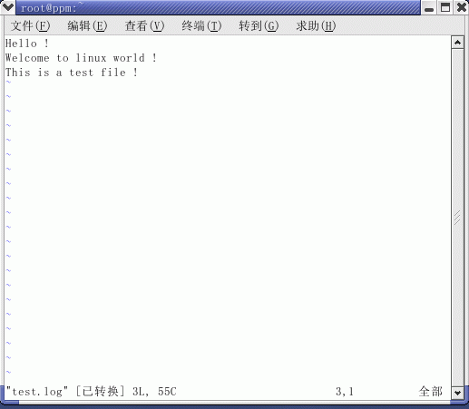
8.4.6文本编辑工具vi
格式：# vi 文件名

Slide 42
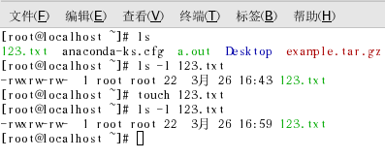
8.4.7其他文件操作命令
touch：用来改变文件的时间戳，如果file文件不存在，则创建该文件。

Slide 43
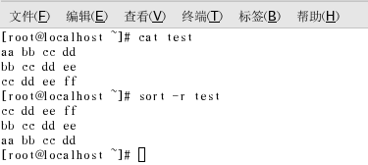
8.4.7其他文件操作命令
sort：用于对文件中的所有行进行排序，并将结果显示在屏幕上。

Slide 44
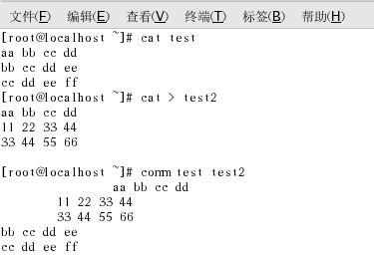
8.4.7其他文件操作命令
comm：对两个已排序文件逐行进行比较，输出结果由3列组成，其中第1列表示仅在第1个文件的行，第2列表示仅在第2个文件出现的行，第3列表示在2个文件中都存在的行。

Slide 45
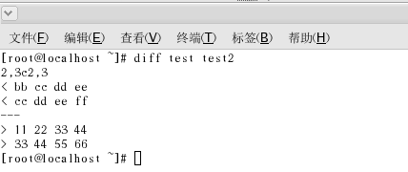
8.4.7其他文件操作命令
diff：比较两个文本文件，并显示它们的不同 。

Slide 46
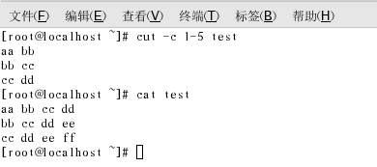
8.4.7其他文件操作命令
cut：用来移出文件中的部分内容。

Slide 47
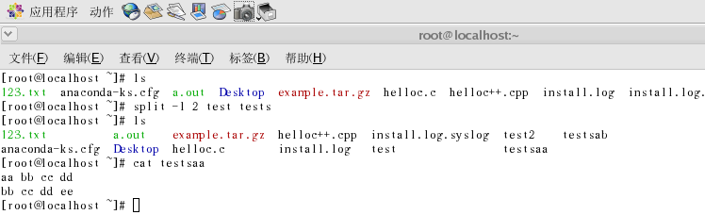
8.4.7其他文件操作命令
split：用于将一个较大的文件拆分成相同大小的几个小文件。

Slide 48
8.4.8文件的图形化管理
Nautilus文件管理器可以通过使用下面的任一方法启动：
从【位置】菜单中选择【主文件夹】或【root】。
双击桌面上的用户主目录。
双击桌面上的软盘或光盘图标。
双击桌面上的【计算机】图标。
在终端窗口中输入“Nautilus”命令。

Slide 49
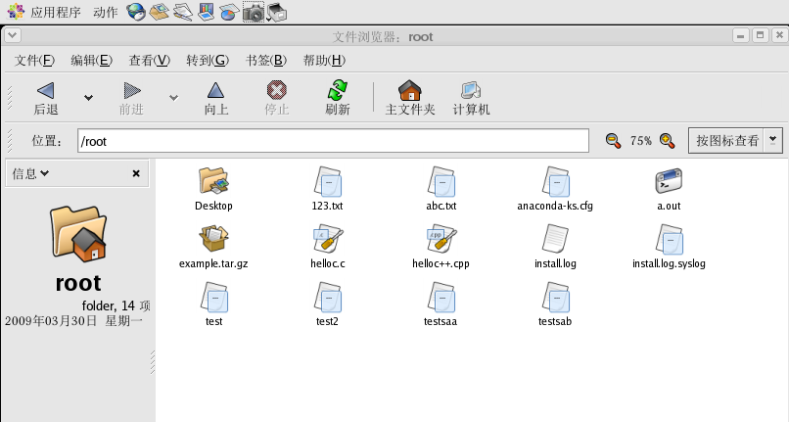
8.4.8文件的图形化管理

Slide 50
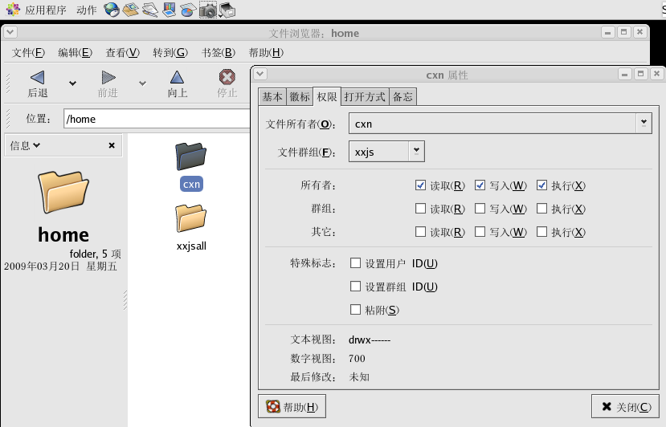
8.4.8文件的图形化管理

Slide 51
8.4.9文件管理中的常见问题
进行文件和目录管理中经常碰到一些问题，其中常见的如下：
无法挂载文件系统。
无法卸载已挂载的文件系统。
系统文件损坏。
文件的误删除。

Slide 52
8.5帮助命令
显示帮助手册man
寻找命令所在位置whereis
介绍用户命令info

Slide 53
8.5.1显示帮助手册man
格式：# man [选项] 命令名称
选项 | 意义
-f | 只显示出命令的功能而不显示其中详细的说明文件
-w | 不显示手册页，只显示将被格式化和显示的文件所在位置
- S | 根据章节显示，由于一个命令名称可能会有很多类别
-E | 在每行末尾显示$符号

Slide 54
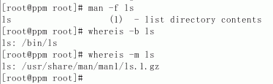
8.5.2寻找命令所在位置whereis
格式：# whereis [选项] 命令名
选项 | 意义
-b | 只查找二进制文件
- m | 查找帮助文件
-s | 查找来源
- u | 查找不常用的记录文件

Slide 55
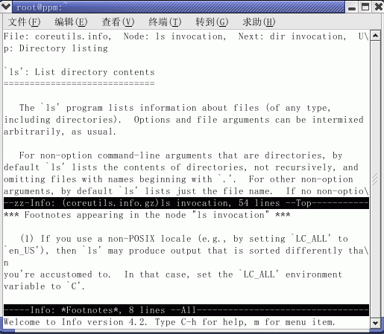
8.5.3介绍用户命令info
格式：# info 用户命令
[root@localhost root]# info ls

Slide 56
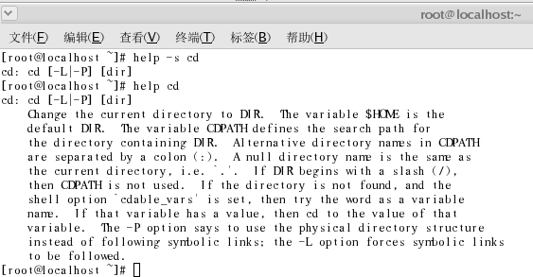
8.5.4help命令
格式：# help 用户命令

Slide 57
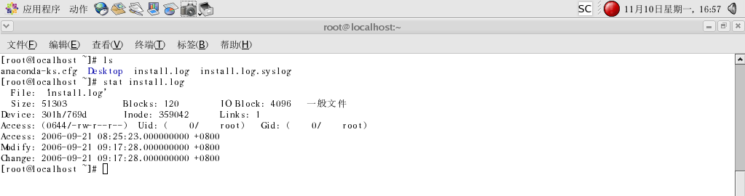
8.6其他命令
stat：用于显示指定文件的相关信息 。

Slide 58
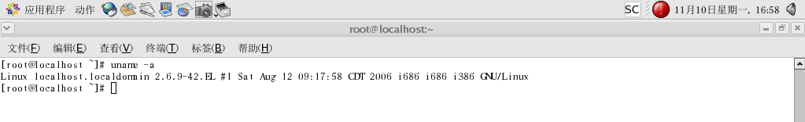
8.6其他命令
uname：用于显示操作系统信息 。

Slide 59
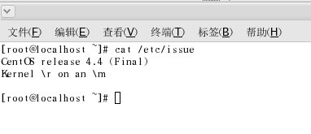
8.6其他命令
cat /etc/issue ：显示当前系统的发行版本 。

Slide 60
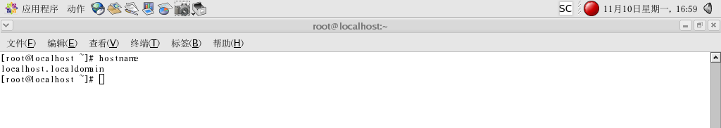
8.6其他命令
hostname：用于显示当前本地主机的名称 。

Slide 61
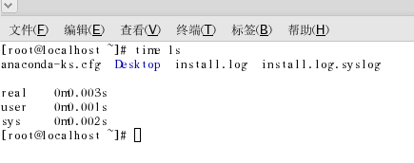
8.6其他命令
time ：计算执行一个进程所需要的时间。包括实际CPU时间、用户时间、系统时间。

Slide 62
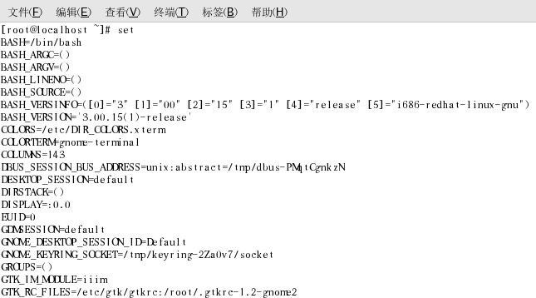
8.6其他命令
set ：用于显示当前用户的环境设置 。

Slide 63
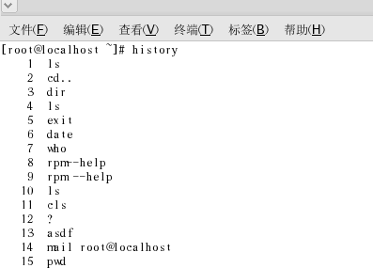
8.6其他命令
history ：保留了最近执行的命令，默认可以保留500个。历史清单从0开始编号，直到保留的最大值。

Slide 64
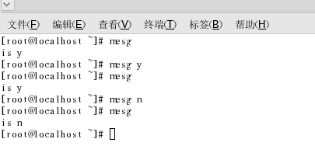
8.6其他命令
mesg ：用于设置是否允许其他用户用write命令给自己发送信息。

Slide 65
More…
四川大学计算机学院
<number> /65

